Slide 1
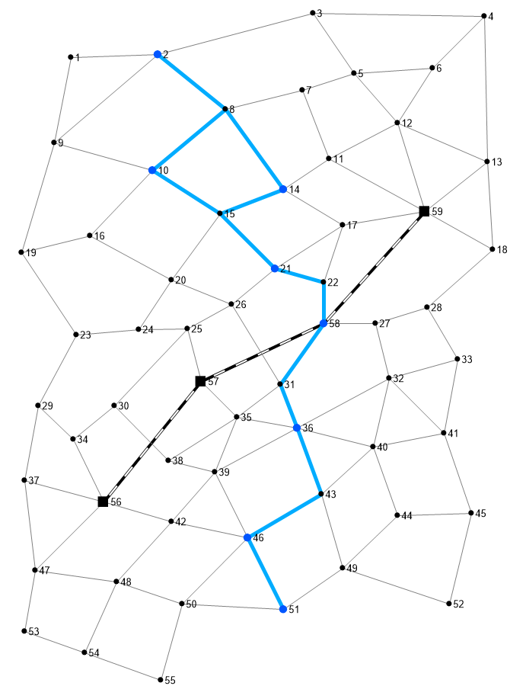

Slide 2
<통행시간 산정 예시>
버스
버스
전철
4분
5분
10분
기점
환승
시간
: 3분
종점
<버스>
Dispatch: 5회/시간
<전철>
Dispatch: 4회/시간
차내시간: 4+5+10 =19분
차외시간: {(1÷5)×0.5} + [3 +{(1÷4)×0.5}]=3.225분
총 통행시간: 19+3.225 = 22.225분
※ 최초 탑승 수단은 기다린 시간만 포함
※ 이후 환승 할 때는 환승하는 수단의 기다린 시간과 환승시간을 합산

